Slide 1
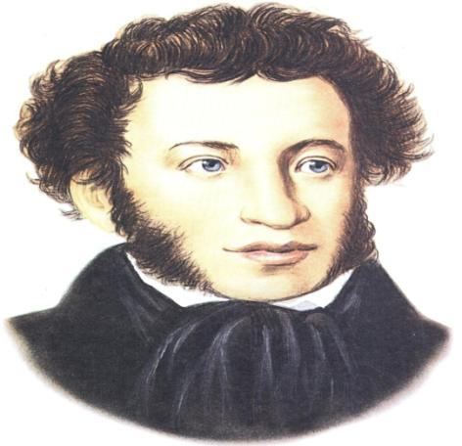
Бөек рус язучысы
Александр Сергеевич Пушкин

Slide 2
Тема:А.С.Пушкин»Балыкчы һәм балык турында әкият.Мозаика бизәге белән «алтын балык» аппликациясен ясау.
Максат:
1.А.С.Пушкинның “Балыкчы һәм алтын балык “әкиятен укып бетерү , автор әйтергә теләгән төп фикерне ачыклау һәм нәтиҗә ясау.
2.Мозаика ысулы белән алтын балык аппликациясен ясау.

Slide 3
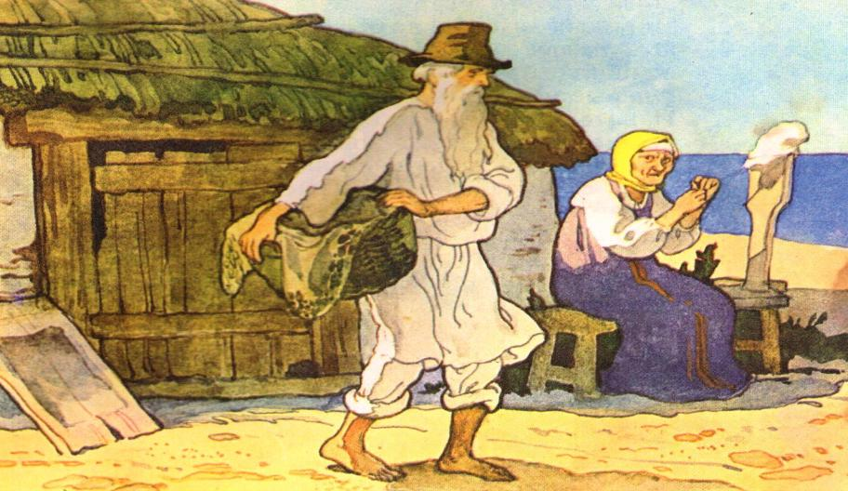
"Балыкчы һәм балык "турында әкият

Slide 4
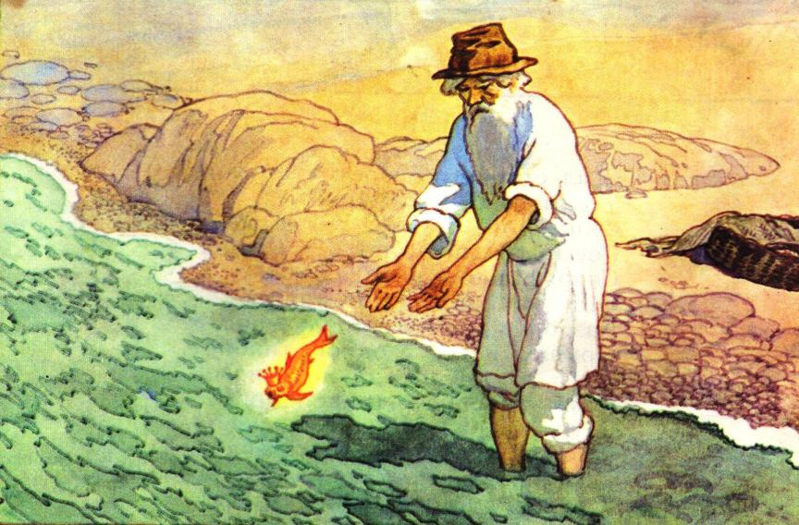
“Бар, алтын балык, хәерле юлга!”

Slide 5
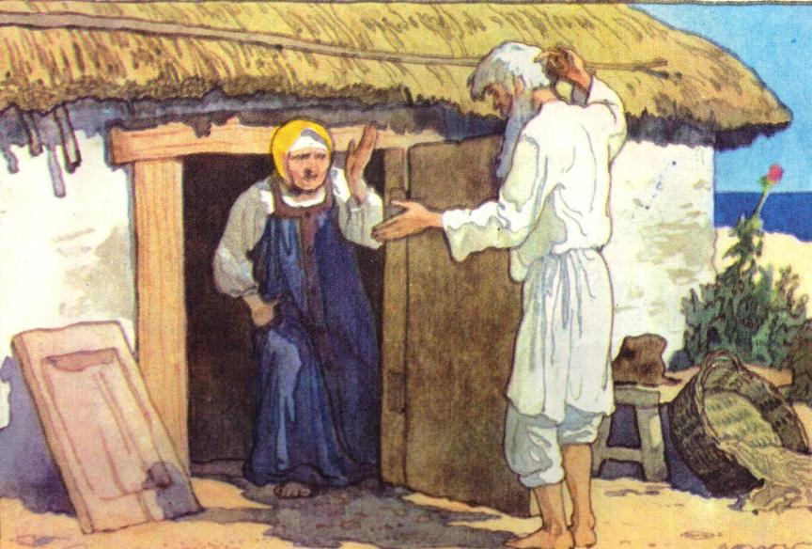
Шунда карчыгы тиргәгән картны: “Юләр син , дигән, ахмак , беркатлы!”

Slide 6
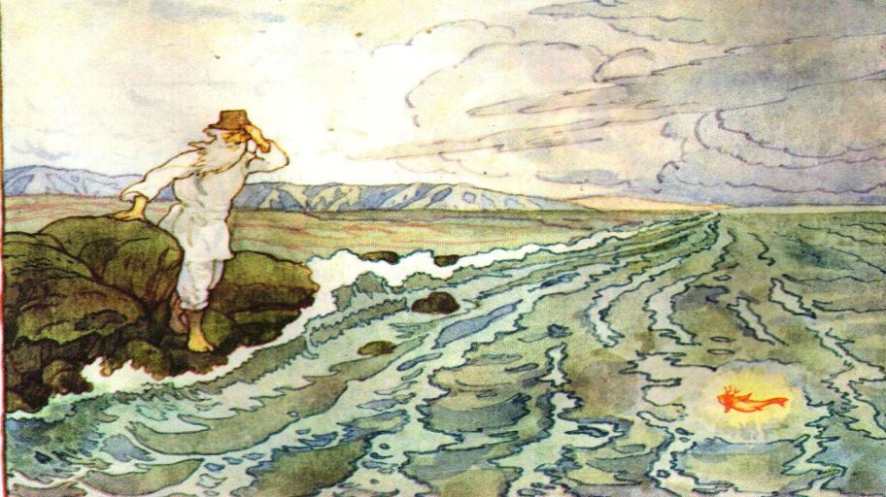
Балык шунда ук килеп тә җиткән. “Ни кирәк сиңа, карт кынам ?”-дигән

Slide 7
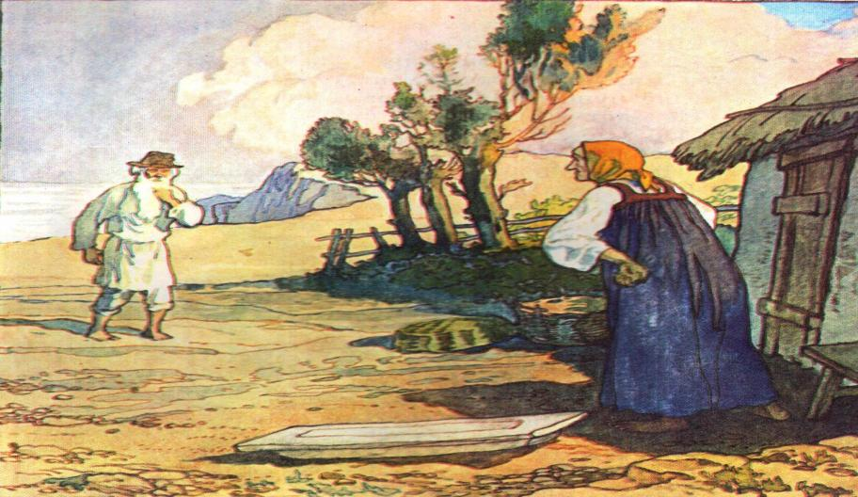
Карт кайткан икән карчык янына, Яңа тагарак- карчык алдында.

Slide 8
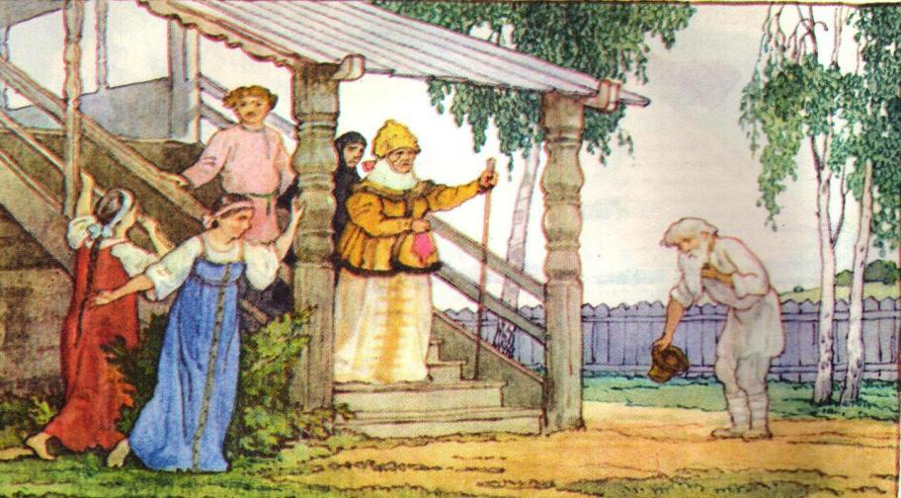
Карт тагын кайткан карчык янына . Ни күрсен: бай йорт тора алдында. Баскычка чыгып карчыгы баскан.

Slide 9
Сүзлек эше
Бояр , дворян – байлар , җирләре күп булган югары дәрәҗәле кешеләр.
Пичәтле прәннек - өстенә бизәкләр төшерелгән прәннек.

Slide 10
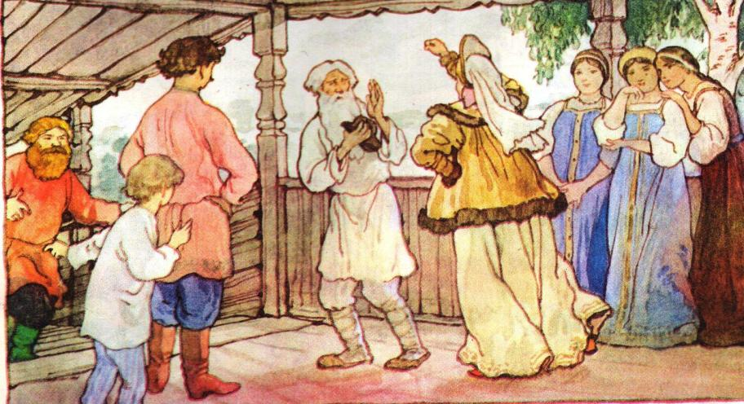
Атна артыннан атналар үткән, Карчык бөтенләй котырып киткән.

Slide 11
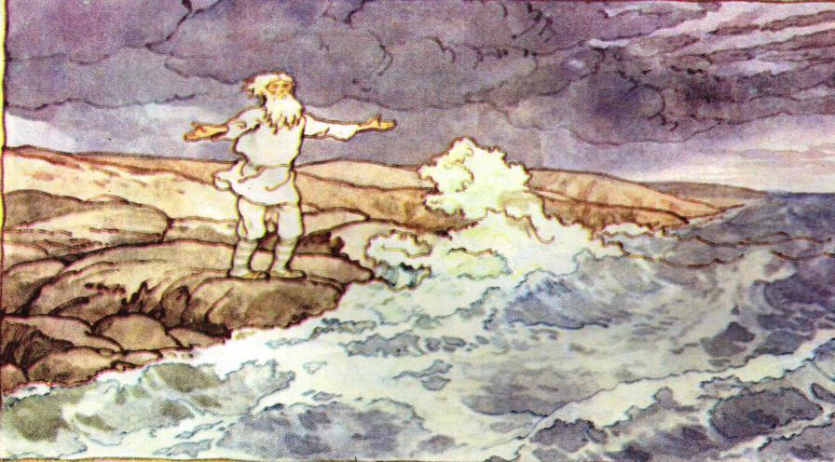
Диңгез буена карт тагын барган Диңгезнең өсте тәмам каралган.

Slide 12
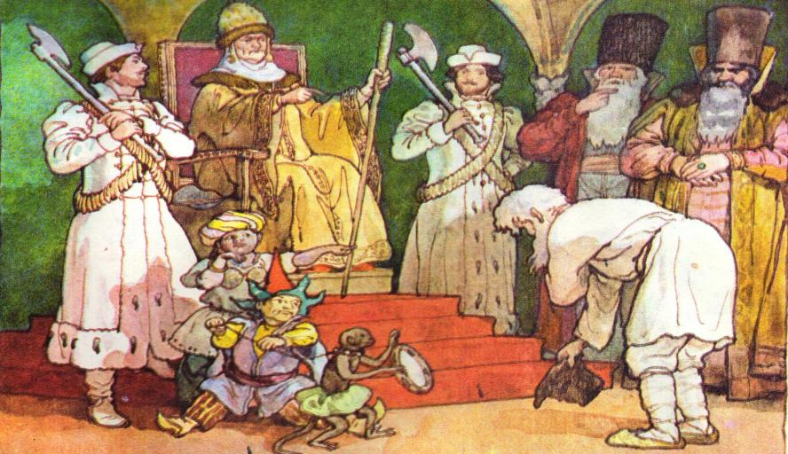
“Гайрәтле патша , исәнме, саумы? Әйт инде: хәзер күңлең ризамы?”

Slide 13
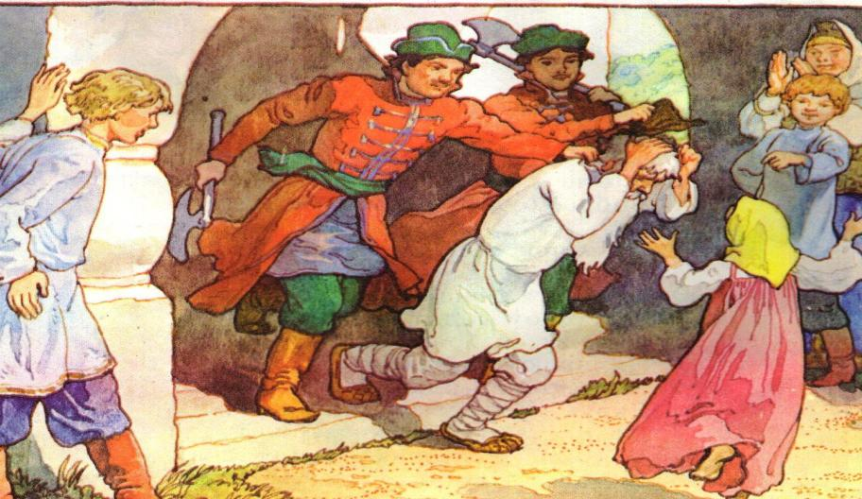
Ишек төбендә торган сакчылар Чак кына чабып үтермәгәннәр

Slide 14
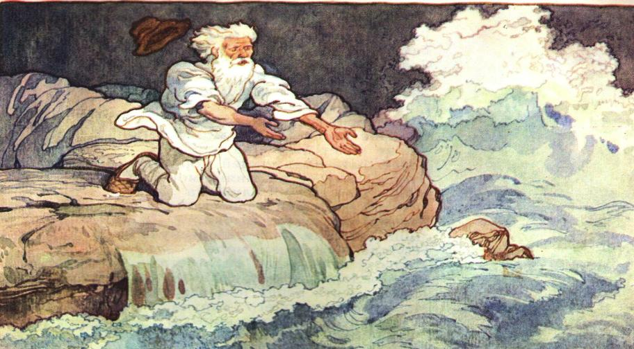
Диңгез буена тагын барган ул. Барса , диңгездә кап –кара давыл.

Slide 15
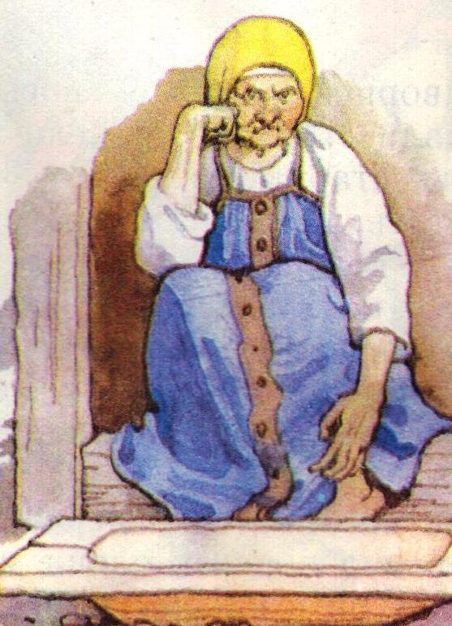
Карчык утыра диңгезгә карап, Алдында ята ярык тагарак.

Slide 16
Әкияттә нинди вакыйга алты тапкыр кабатлана?
Һәр яңа өзектә диңгез ничек үзгәрә?
Карчыкның үз – үзен тотышына нинди мәкальләр туры килә?
Карчыкның начар холыклы булуында картның гаебе бармы?
Әкияттә халык кемнән көлә?

Slide 18
Куркынычсызлык кагыйдәләрен искә төшерү:
- эш коралларына сак карарга
-эш өстәлеңне тәртиптә тотарга
- башлаган эшне төгәл үтәргә
- үзең бетерсәң, иптәшеңә булышырга, өйрәтергә
- өлге белән сызганда чиста, төгәл эшләргә
- материалны экономияләргә
- кайчыны иптәшеңә биргәндә боҗралы ягы белән бирергә.

Slide 19
Кирәкле материал һәм эш кораллары:
кайчы ;
клей ;
төсле картон ;
паста ;
шаблон ;
рам ;
төсле кәгазь .

Slide 20
ЯКЛАРЫ 1СМ ГА ТИГЕЗ БУЛГАН КВАДРАТЛАР КИСЕП АЛАБЫЗ.
1 см

Slide 21
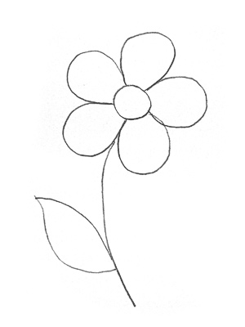
Картонга үзебез сайлаган үрнәкне төшерәбез

Slide 22
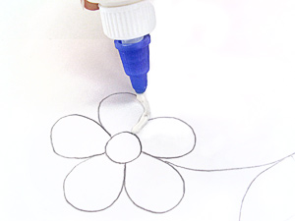
БИЗӘККӘ ТАР ГЫНА ИТЕП КЛЕЙ СӨРТӘБЕЗ

Slide 23
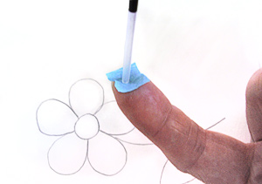
Пастаның тупас башын квадрат уртасына куябыз,бармаклар белән кысабыз һәм пастаны тәгәрәтәбез.

Slide 24
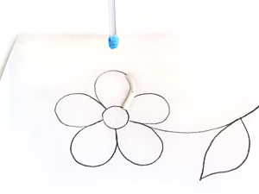
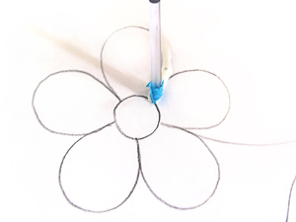
Сезнең төсле көпшә килеп чыга, шуны клейга куябыз

Slide 25
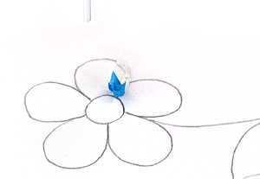
Пастаны алабыз

Slide 26
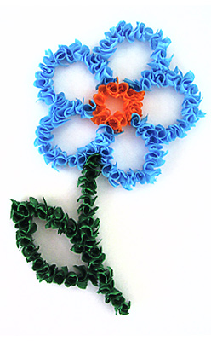
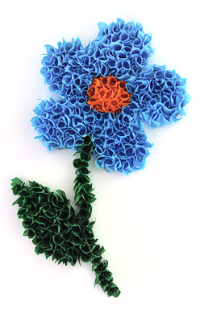
Мозаиканы контур буенча гына һәм эчен тутырып та эшләргә мөмкин.

